Slide 1
Alp/All-Transit-Cargo
CTI Start-up Coaching Acceptance
Gert Dorn Unternehmer & IT - Projektleiter UBS
Notes:
Du stellst dich vor: Schreib dir ein paar Notizen auf
Du gehst kurz auf die Punkte ein, die du besprechen möchtest, bittest eventuell darum,
nach der Präsentation zu stellen.

Slide 2
Die Geschäftsidee
Kurzfristig
Alternativer Vertriebskanal des Bahnverbundes CH, A, EU,….
Berechnen, offerieren von Schienentransporten für den alpenquerenden Verkehr entsprechend Verlagerungspolitik der Länder
Kostenlose Frachtenbörse zur Erfassung der Daten des Transitverkehrs
Mittelfristig
Übernahme des Handels von Transitrechten
Instrument für die Verlagerung auf die Schiene (polit. Ziel)‏
Langfristig
EU-weite Plattform für die Verlagerung auf Schiene und Binnenschifffahrt

Slide 3
Markt heute
Güterverkehr 2007
Zunahme Güterverkehr durch die Alpen im Jahr 2007 um 3.5% auf 39.5 Mio Tonnen.
- Bahn 64 % = + 0.1%
- Strasse = + 10.0 %
- Zunahme Anzahl Lastwagenfahrten verzeichnen die vier Schweizer
Alpenpässe 7.0% auf 1.263 Mio (UVEK)
Anbieter: BSL, SBB Cargo, Hupac etc.
Frachtenbörsen bestehen nur für die Strasse (kein Angebot Bahn)
Verlagerungspolitik fordert Umsetzung des Alpenschutzartikel.
  Reduzierung Schwerverkehr von 1.4 Mio. auf 650‘000 LKW
Notes:
Der alpenquerende Güterverkehr durch die Schweiz hat letztes Jahr um 3.5 Prozent auf 39.5 Millionen Tonnen zugenommen. Davon wurden 64 Prozent per Bahn transportiert (+0.1%). Der Güterverkehr auf der Strasse stieg demgegenüber um 10 Prozent. Bei der Anzahl Lastwagenfahrten verzeichneten die vier Schweizer Alpenpässe deine Zunahme von 7.0% auf die 1.263 Millionen, wie das Eidg. Departement für Umwelt, Verkehr, Energie und Kommunikation (UVEK) mitteilte.

Slide 4
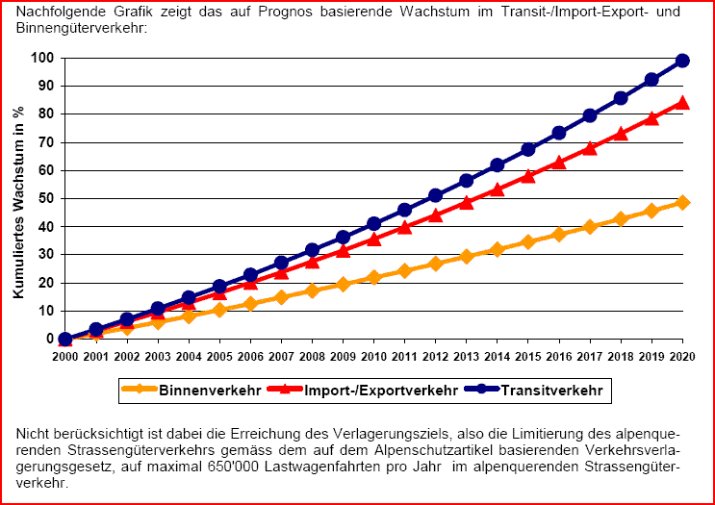
Ermittlung Gütermengen CH
. 39.5 Mio

Slide 5
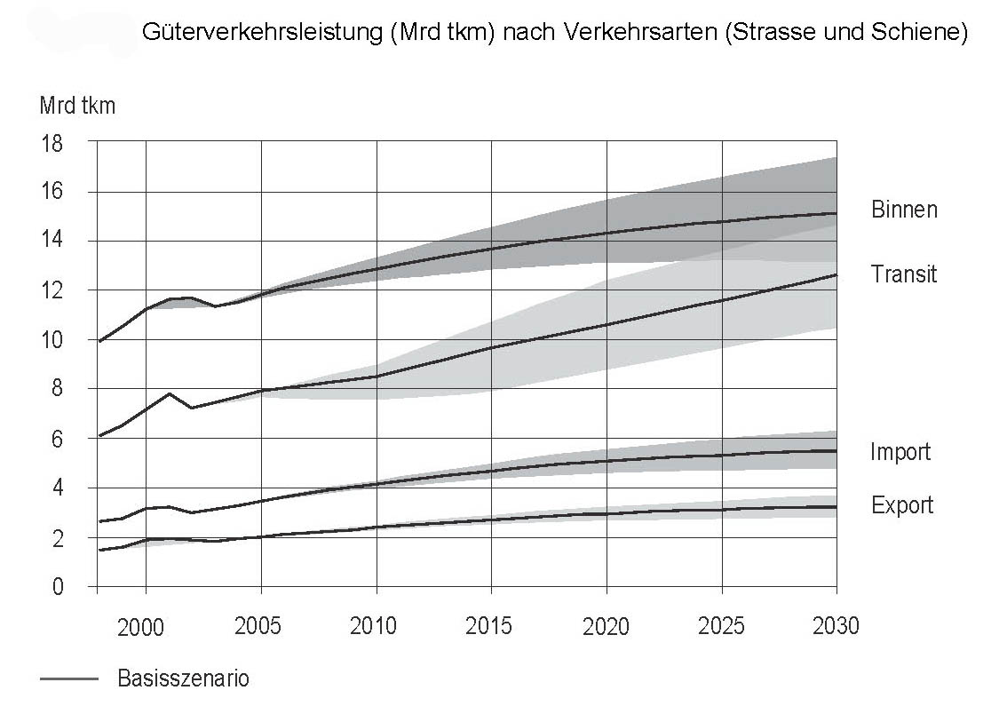
Markt-Entwicklung
Modal-Split (Bahn, Strasse, Binnenschifffahrt)‏
Perspektiven des schweizerischen Güterverkehrs bis 2030
Güterverkehr
Strasse & Schiene + 32% und 78% Transit + 46% bis 104%. Strasse + 22% bis 56% Schiene + 47% bis 112% Anteil Bahn heute 39% auf 47%
Quelle: UVEK/ARE
Notes:
Perspektiven des schweizerischen Güterverkehrs bis 2030
Güterverkehr
Strasse & Schiene + 32% und 78%
Transit + 46% bis 104%.
Strasse + 22% bis 56%
Schiene + 47% bis 112%
Anteil Bahn heute 39% auf 47%
.

Slide 6
Markt Deutschland
Deutschland In Mio. to | 2006 | 2007 | 2010 | % 05-06 | % 06-07 | % 07-10
Strasse | 434,1 | 448,6 | 488,0 | 7,3 | 3,4 | 2,8
Bahn | 105,5 | 109,5 | 118,2 | 10,6 | 3,8 | 2,6
Binnenschiff | 63,4 | 64,1 | 65,4 | -1 | 1,1 | 0,7
alle Land | 619,0 | 638,4 | 688,1 | 6,6 | 3,1 | 2,5
Quelle: BVU Beratergruppe Verkehr und Umwelt, Desatis 1) einschliesslich Rohrfernumleitung

Slide 7
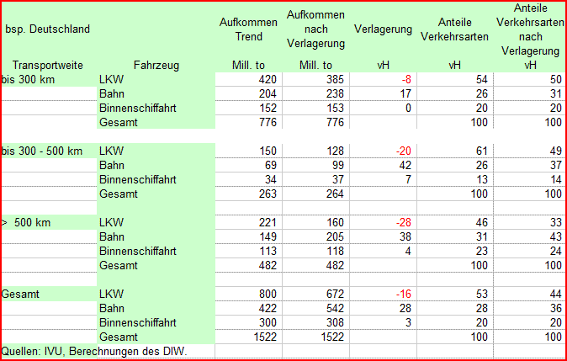
Aufkommenverlagerung
Fernverkehr 2010

Slide 8
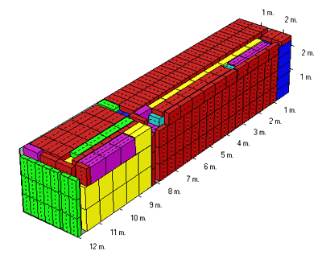
Ziel A-T-C 2010
Lötschberg-Rola 92% Gotthard-Rola 79% = 18'000 Stellplätze unter Plan
+3,5% 39,5 Mio. to 64 % Bahn (+0,1%) +7,0% 1,263 Mio. LKW Strasse (UVEK)
Cargo Optimizer:
berechnen, optimieren, offerieren von Schienentransporten.
Unser ZIEL 2010 ist 5'000 Stellplätze ROLA & +0.5% Bahn = -1% LKW Strasse

Slide 9
Wettbewerb/Key Players
Frachtenbörse
Bahnen
Speditionen
Politische Player:
  Cargo und Transportverband Astag
  Bahnarbeitenden Cargo Bellinzona
  Bahngewerkschaft SEV
  Verkehrskommissionen des National- und Ständerats
  Bundesrat Moritz Leuenberger
  Verkehrskommissionen der Kantone
  Umweltverbände, VCS
  Alpeninitiative, Cipra international
  Multiplikatoren (Medien)
Notes:
wichtigste politische Players in diesem Thema sind sicher mal die
Unternehmen selber (Cargo und Transportverband Astag), die Bahnarbeitenden Cargo Bellinzona z.B.und die Bahngewerkschaft SEV, dann dieVerkehrskommissionen des National- und Ständerates
http://www.parlament.ch/d/kommissionen/ko-kommissionen/ko-legislativkommissionen/kom_9_22/Seiten/index.aspx
, Bundesrat Leuenberger, Verkehrskommissionen der Kantone,
Regierungsratsmitglieder der Kantone, das Volk, Umweltverbände VCS,
Alpeninitiative, Cipra international http://www.cipra.org/de

Slide 10
Was bietet A-T-C an (USP)‏
Unabhängig von Politik, Verbänden und allen Key-Playern.
Kostenlose Frachtenbörse.
Verlagerung auf die Schiene.
Alternativer Vertriebskanal für Bahnbetriebe und Binnenschifffahrt.

Slide 11
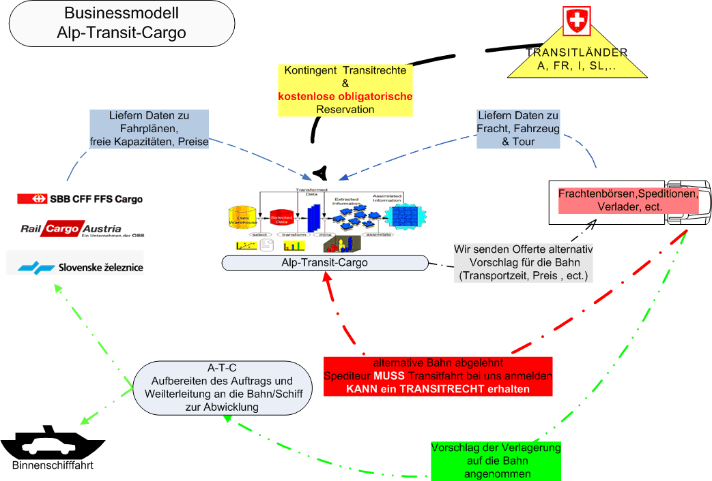
Businessmodell USP

Slide 12
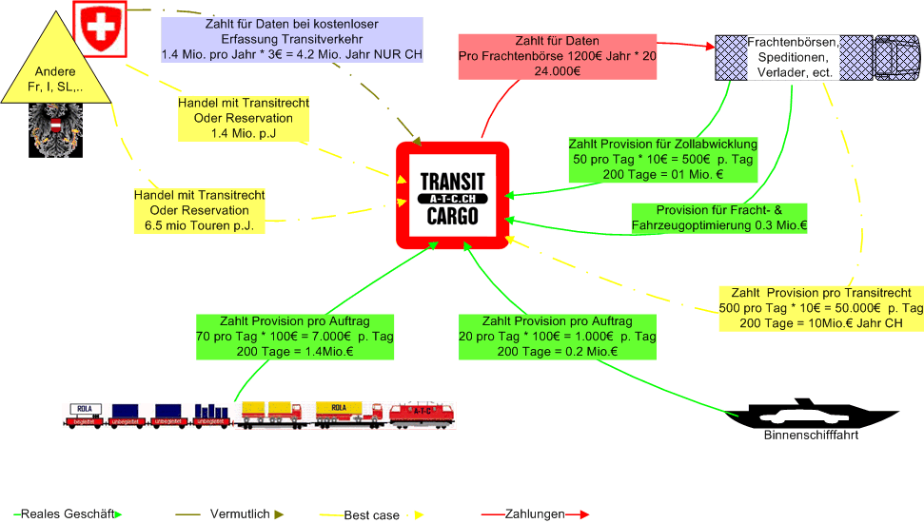
Wertefluss

Slide 13
Entwicklung langfristig
Handel mit Transitrechten im Auftrag der Länder
Anbindung erste Bahnbetriebe, Bezug der Daten von Frachtenbörsen
Entwicklung Zollschnittstellen
Aufbau Frachtenbörse, Kostenlose Reservierung der Transitrechte und Erfassung Transitschwerverkehr
Dez. 2008 Dez. 2009 Dez. 2010 Dez. 2011

Slide 14
Was bietet A-T-C an - längerfristig
Was ist Transitrecht?
kostenpflichtige elektronische Passierscheine für Durchfahrtsrecht
Wie kann das funktionieren?
Sofort kostenlose obligatorische Erfassung der Fahrzeuge
Festlegen von Kontingenten für einzelne Routen
Jährliche Reduzierung dieser (CH - 100.000) bis zum Erreichen der gesetzlichen Vorgaben.
Volumen und Preis heute
1.4 Mio CH , 6.5 Mio A , ? I, ? FR, ? SL
Preis ca. 50 – 150 € pro Transitrecht
Einnahmen aus Transitrecht:
Bei kostenloser obligatorischer Erfassung der Fahrzeuge 3 € pro vom Land
Bei Verkauf ca. 5 -10% der Umsätze
Einnahmen reduzieren sich mit erfolgreicher Verlagerung

Slide 15
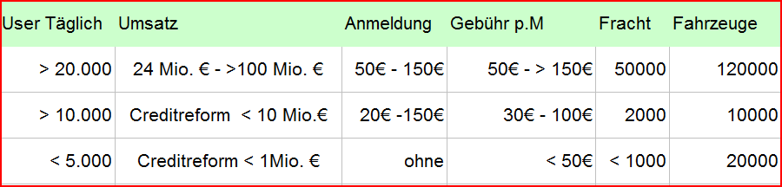
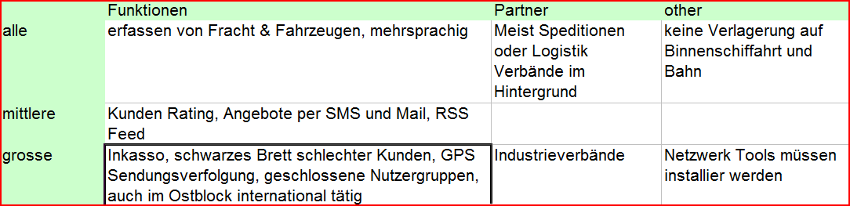
Konkurrenz-Analyse

Slide 16
Stand der Entwicklung von A-T-C
Software in 5 Sprachen online mit folgenden Funktionen
  Transitrechte Handel & Reservation
  Manueller Zugriff auf Bahnofferten
  - Fracht- & Fahrzeugbörse
Ca. 50 Kunden seit April 2008
Technik
  IBM DB2
  Linux
  PHP
  Opensource
Selbstfinanziert

Slide 17
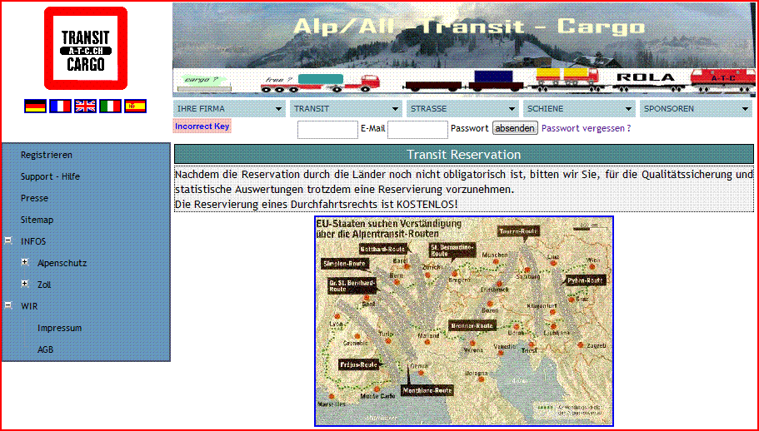
Der Pilot online

Slide 18
Internationales Privatrecht IPR
Keine Patente hinterlegt
A-T-C als Marke in Abklärung
Domains geschützt

Slide 19
Team
Gert Dorn
Ausbildung: Projektleiter, Einzelhandelskaufmann, Organisationsprogrammierer
Beruflicher Hintergrund: Unternehmer mit Kurierdienst und Spedition, Betriebswirtschaft, Personalführung, Projektleiter/Engineer Softwareentwicklung Logistik/Banken
Reinhold Sattler
Ausbildung: Projektleiter, Einzelhandelskaufmann, Organisationsprogrammierer
Beruflicher Hintergrund: Unternehmer mit Kurierdienst und Spedition, Betriebswirtschaft, Personalführung, Projektleiter/Engineer Softwareentwicklung Logistik/Banken
Dietmar Dorn
Ausbildung: Jurist
Beruflicher Hintergrund: Patent-, Gesellschafts-, Vertrags- und Inkassorecht
Silvia Heimann
Ausbildung: PR-Fachfrau,
Beruflicher Hintergrund: Öffentlichkeitsarbeit, Office- und Betriebsorganisation

Slide 20
Beziehungen
Beziehungen
Susanne Hugo-Lötscher
Alpeninitiative
Verbot 40 to am Simplon unterstützt das Projekt politisch
Uni Potsdam, Prof. Dr. Ing. Norbert Gronau
Lehrstuhl Wirtschaftsinformatik und Electronic Government
Unterstützung im Bereich EU hat 2004 ein
Logistikportal für den Schienengüterverkehr im Land Niedersachsen entwickelt.
ETH-Hönggerberg Jost Wichser
Inst.f. Verkehrsplanung/Transportsysteme
Nach Zertifizierung als KIT- Startup ist die Unterstützung seines Instituts mit einem Projektteam möglich.
Es fehlen
Erfahrene Bahnstrategie-Person
On-line-Marketing-Spezialist
Weitere Entwickler

Slide 21
Finanzen – Entwurf
Erträge ab 2010
  Vermittlung von FZ/Cargo auf Schiene 1.4 Mio.€
  70 pro Tag je 100€ = 5.000 € * 200 Tage = 1.4 Mio. €
  Provision für Fracht- & Fahrzeugoptimierung 0.3 Mio.€
  (bei einer Gesamttransportleistung von ca. 4 Mio t und 0,036 tkm
  und 200 km im Schnitt ergibt sich ein Preis von 5,40 EUR/t ) 3 %
  des Transportpreises = 300.000 €
  Abwicklung Zoll- und anderer Formalitäten 0.2 Mio.€
  50 pro Tag je 10€ = 500€ * 200 Tage = 200.000 €
Kosten ab 2009
  Beträge an Frachtbörsen 24’000 €
  Personal 450’000 €
  Marketing 300’000 €
  Sonstige (Raum, Anschaffung, IT, ect.) 500’000 €

Slide 22
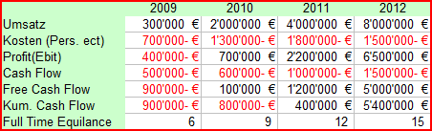
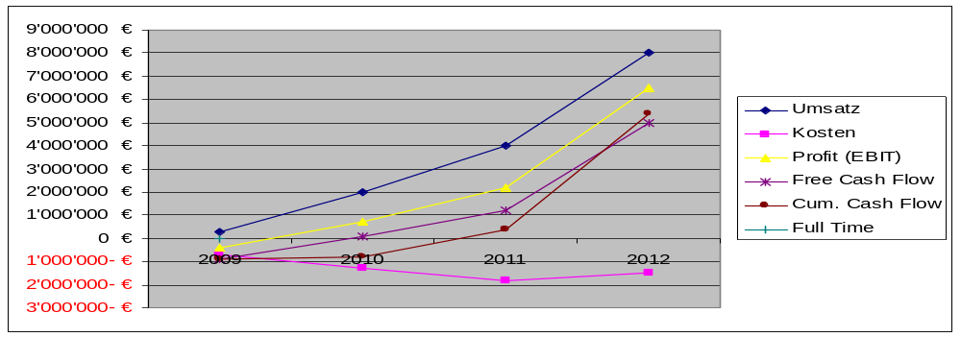
Cash Flow

Slide 23
SWOT
Stärken
Software einer Frachtbörse und Reservierungsplatform für Transitrechte EU vorhanden
Erfahrung im Transportmarkt
Im Fokus der Politik Alpentransit
Chancen
Player Einführung Verlagerungspolitik
Anerkennung durch die EU
Interesse der Bahn, Bund, Verbände und Kantone
Schwächen
Kontakte zu Bahnen, europ. Bahnorganisationen
Frachtbörsen-Kontakte
Finanzen
Risiken
Eine ander Frachtbörse entwickelt die Funktionalitäten/Schnittstellen zu Bahnen
Finanzstarker Key-Player steigt ins Geschäft ein
keine politische Anerkennung des Projekts

Slide 24
Ökonomische Sicht (CH)
CO2-Emissionen
CO2-Emissionen - 100'000 to
Partikeln (PM10) - 14 to,
NOx um - 757 to
Umweltkosten - 47 Mio. CHF
Sicherheit
Verletzte - 14.5%
Tote - 0.33%
sozialen Personenschäden - 3 Mio.
Unfallkosten insgesamt - 12.3 Mia.
Finanzielle Auswirkungen für die öffentliche Hand
Preis von durchschnittlich 200 CHF für ein Durchfahrtsrecht
Bruttoeinnahmen 130 Mio. CHF anfallen
Betriebskosten 10 Mio. CHF (ohne Einmalinvestitionen)
Nettoeinnahmen von rund 120 Mio. CHF käme einer Erhöhung der Staatsquote gleich
Quelle: BUWAL (2004), Emissionen nach CO2-Gesetz und Kyoto-Protokoll, S. 6.
Quelle: Ecoplan (2002), Unfallkosten im Strassen- und
Schienenverkehr der Schweiz 1998, S. 106
Quelle: Forschungsauftrag Nummer VSS 2002/902

Slide 25
Nächste Schritte
Kontakte zu SBB Cargo, BLS,
Marketing-/Öffentlichkeitsarbeiten
Geld finden Venturecapital – Industriepartner
Zertifizierung des Start-Up
Anerkennung durch den Bund
EU-Förderprogramm "Marco Polo II" für den Transportverkehr März 2009

Slide 26
Unterstützung von CTI Start-up
Weiterentwickeln, hinterfragen des Businessmodells
Verifikation des Finanzplans
Unterstützung bei der Identifikation von möglichen Geldgebern

Slide 27

Fragen und Antworten
Allgemein – Finanzen - Markt
Die Geschäftsidee
Markt
Perspektiven
USP, Businessmodell
Entwicklung
Pilot
Team
SWOT
Finanzen

